Slide 1

苏教版 数学 二年级 下册
6
两、三位数的加法和减法
两位数减两位数口算
WWW.PPT818.COM

Slide 2

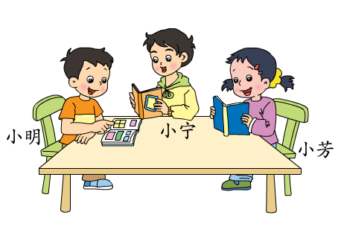

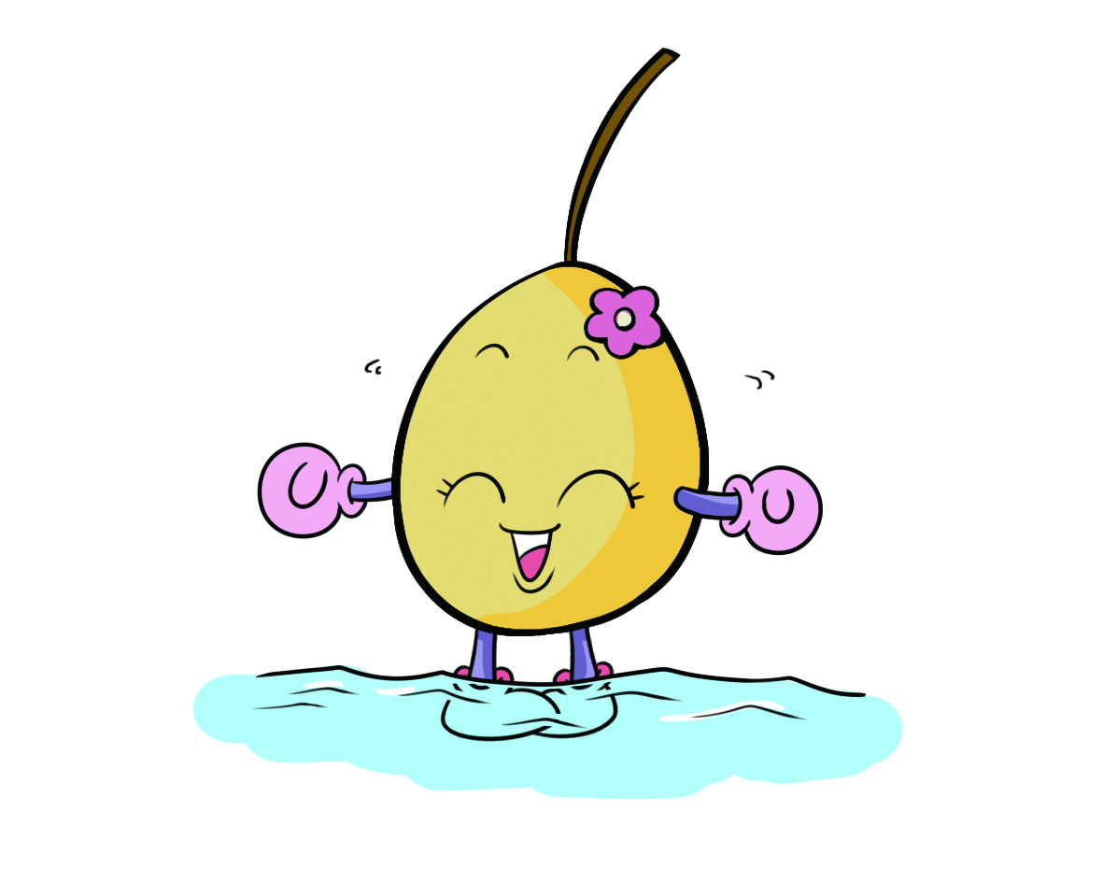

情境导入
我比小明少27枚。
2
我有56枚邮票。
我比小明少24枚。
你能提出哪些问题？
（1）小芳有多少枚邮票？
56－24＝ （ ）
（2）小宁有多少枚邮票？
56－27＝ （ ）
返回

Slide 3

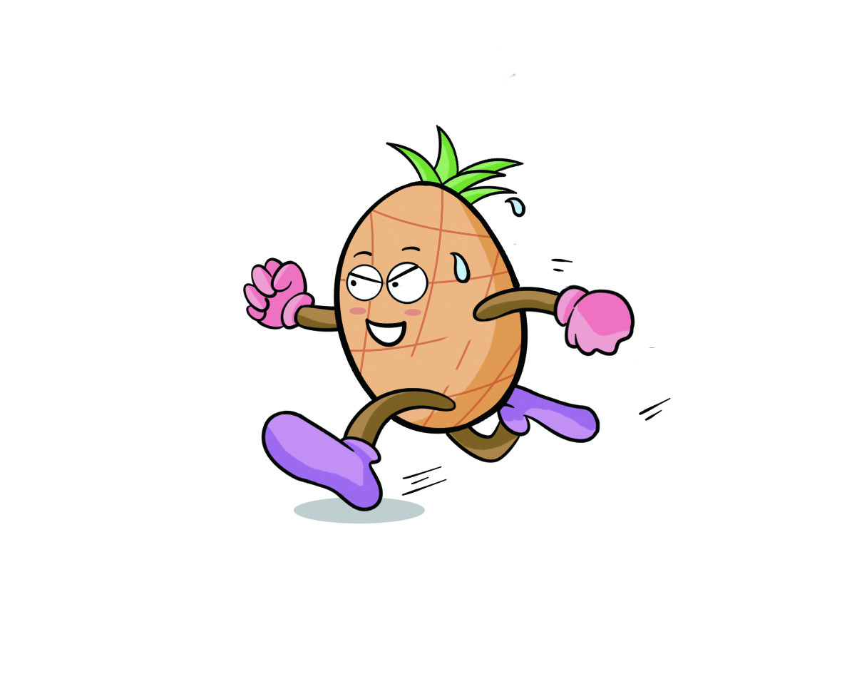
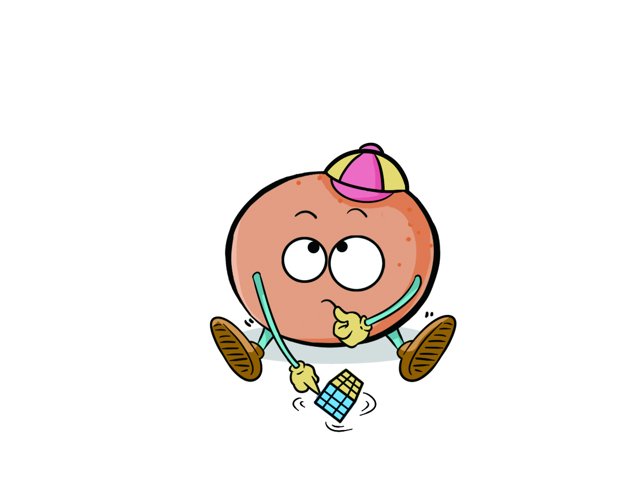
探究新知
2
（1）小芳有多少枚邮票？
32
枚
56－24＝ （ ）
你能口算出得数吗？和同学说说是怎样算的。
先算50减20 ，再算6减4 ……
先算56减20 ，再算 ……
50－20＝ 30
56－20＝ 36
6－4＝ 2
36－4＝ 32
30＋2＝ 32
32
答：小芳有 枚邮票。
返回

Slide 4
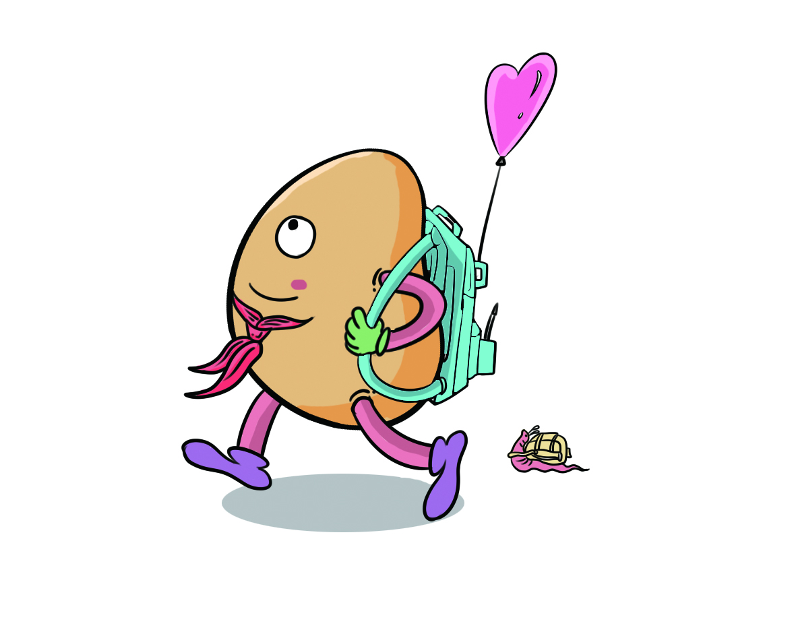
（2）小宁有多少枚邮票？
56－27＝ （ ）
29
枚
你是怎样算的？和同学交流。
40－20＝ 20
56－20＝ 36
16－7＝ 9
36－7＝ 29
20＋9＝29
29
答：小宁有 枚邮票。
返回

Slide 5
32
枚
29
枚
56－24＝ （ ）
56－29＝ （ ）
50－20＝ 30
40－20＝ 20
6－4＝ 2
16－7＝ 9
30＋2＝ 32
20＋9＝29
56－20＝ 36
56－20＝ 36
36－4＝ 32
36－7＝ 29
上面两题在口算时有什么不同？
这两题都是两位数减两位数，口算时都是先减几十，再减几。不同是第一题是不退位减，第二题是退位减。
返回

Slide 6

课堂练习
1.
57－30＝
27
76－60＝
16
40－20＝
20
27－2＝
25
16－8＝
8
20－3＝
17
57－32＝
25
76－68＝
8
40－23＝
17
返回

Slide 7
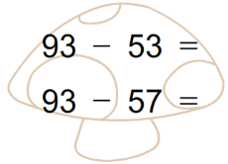
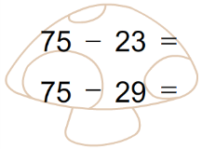
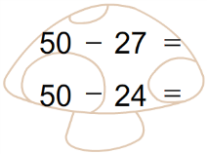
2.
40
52
23
36
46
26
返回

Slide 8
3.先说说得数各是几十多，再口算。
67－35＝
32
94－38＝
56
31＋26＝
57
三十多
五十多
五十多
72－53＝
19
84－16＝
68
80－45＝
35
一十多
六十多
三十多
返回

Slide 9

4.
算出班级图书角每种书还剩多少本。
 | 故事书 | 连环画 | 儿童画报
原 有 | 72本 | 34本 | 50本
借 出 | 48本 | 13本 | 36本
还 剩 | （ ）本 | （ ）本 | （ ）本
24
21
14
还剩怎么求？
原有-借出=还剩
返回

Slide 10
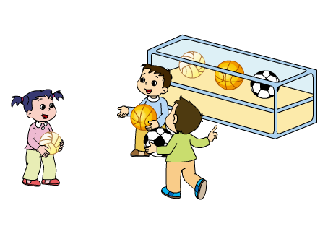
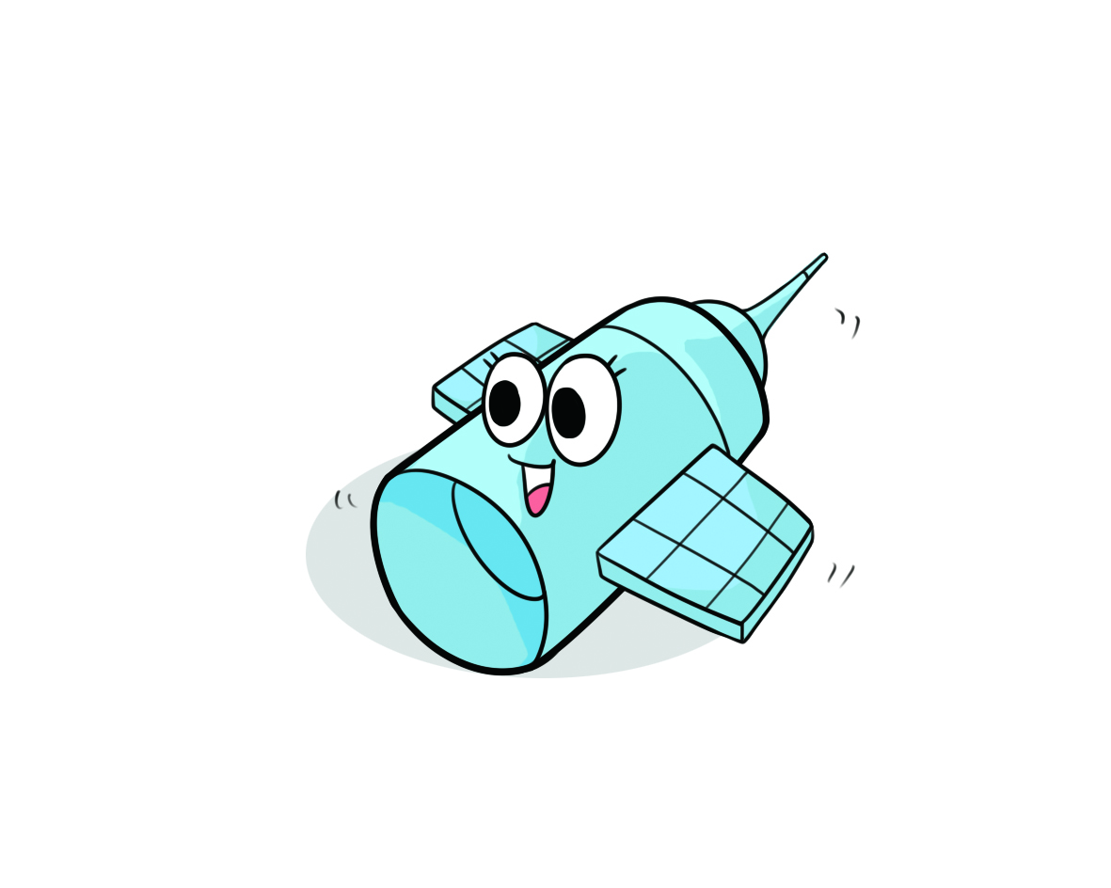
5.
我付出40元，找回12元。
40－12＝ 28（元）
我付出50元，找回14元。
先想想哪种球最贵，再算出每种球的价格。
我付出70元，找回18元。
最贵
50－14＝ 26（元）
70－18＝ 52（元）
返回

Slide 11

课堂小结
这节课你们都学会了哪些知识？
1.两位数减两位数口算时，把一个两位数拆成几十
和几，先算两位数减几十，再减几。
2.个位不够减要退位。
返回

Slide 12

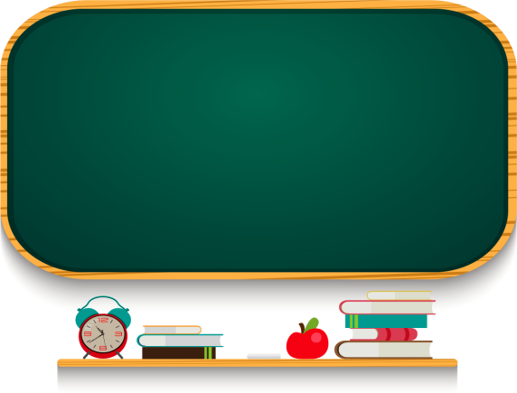
课后作业
补充习题：
第28页
返回

